Slide 1
«Основы духовно-нравственной культуры народов России»
Основы православной культуры

Slide 2

А.В. Кураев

Slide 3
Учебный предмет, включённый Министерством образования и науки Российской Федерации в школьную программу качестве федерального образовательного компонента в рамках курса «Основы духовно-нравственной культуры народов России» сначала экспериментально в 19 регионах России,а с 1 сентября 2012 года — во всех регионах России.

Slide 4
Учебное пособие знакомит с основами православной культуры, раскрывает её значение и роль в жизни людей — в формировании личности человека, его отношения к миру и людям, поведения в повседневной жизни.

Slide 5
Содержание
1. Россия – наша Родина
2. Православие и культура
3. Отношения Бога и человека в православии
4. Православная молитва
5. Библия и Евангелие
6. Проповедь Христа
7. Христос и Его Крест
8. Пасха
9. Православное учение о человеке

Slide 6
Содержание
10. Совесть и раскаяние
11. Заповеди
12. Милосердие
13. Золотое правило этики
14. Храм
15. Икона
16. Как христианство пришло на Русь
17. Подвиг
18. Заповеди блаженств

Slide 7
Содержание
19. Зачем творить добро?
20. Чудо в жизни христианина
21. Православие о Божием суде.
22. Таинство Причастия
23. Монастырь
24. Христианское отношение к природе
25. Христианская семья.
26. Защита Отечества
27. Христианин в труде

Slide 8
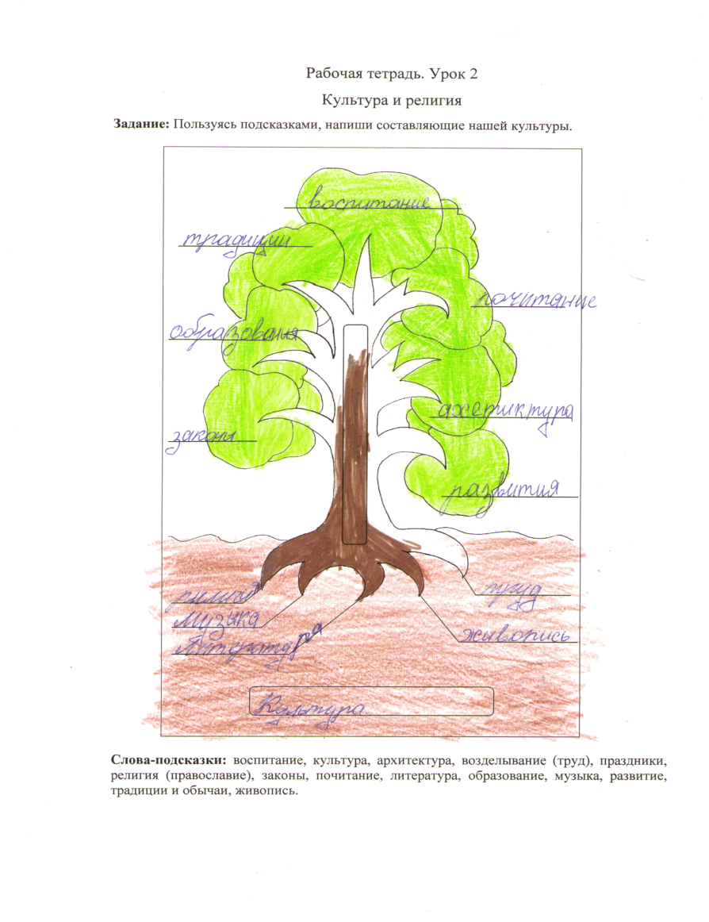
Работы детей

Slide 9
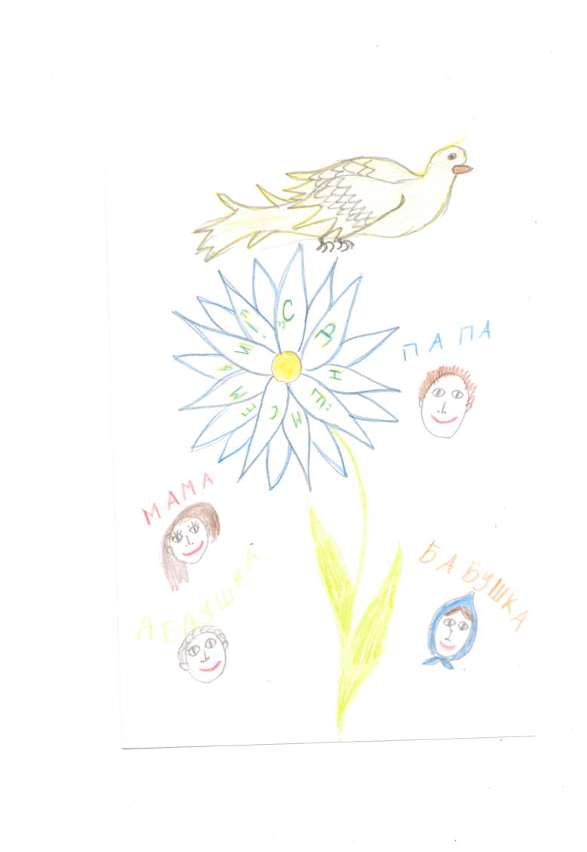
Моя открытка

Slide 10
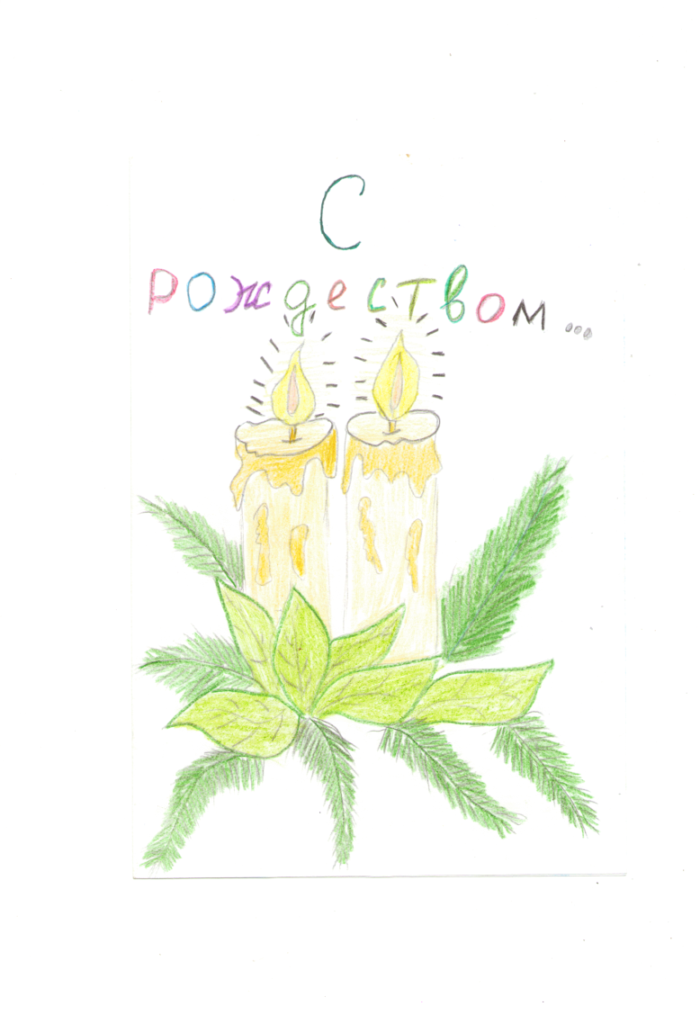
Моя открытка

Slide 11
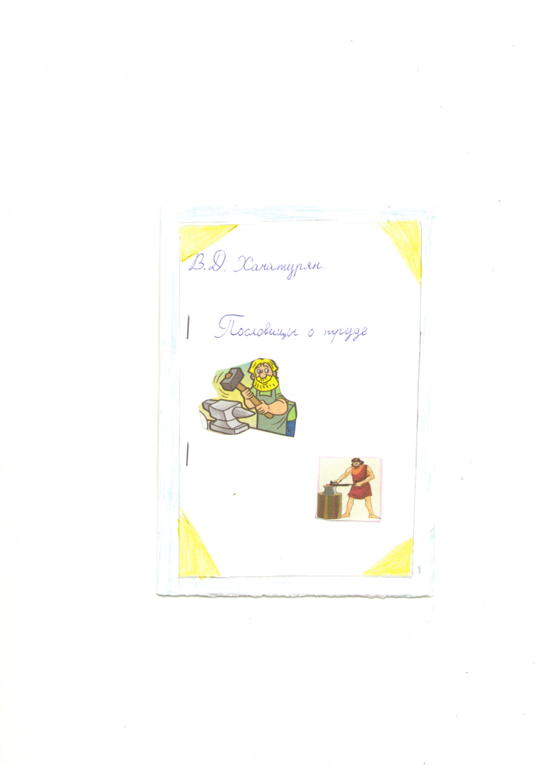
Сборник пословиц о труде

Slide 12
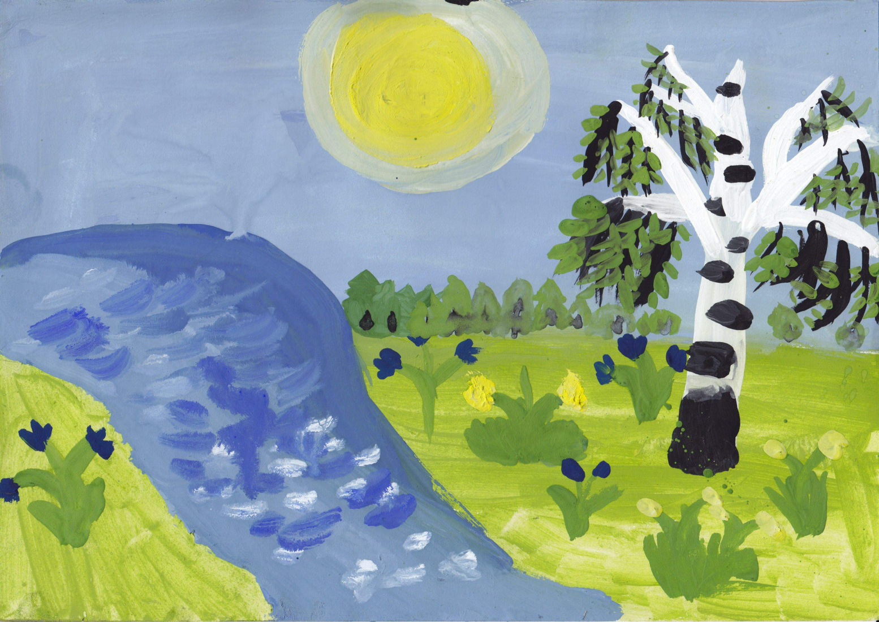
Сборник стихов о Родине

Slide 13
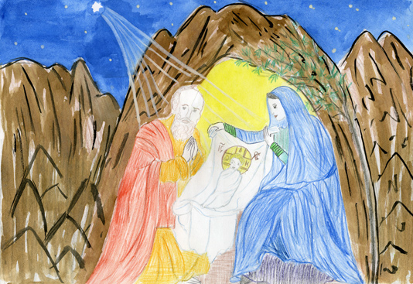
Рисунки «Православные праздники»

Slide 14
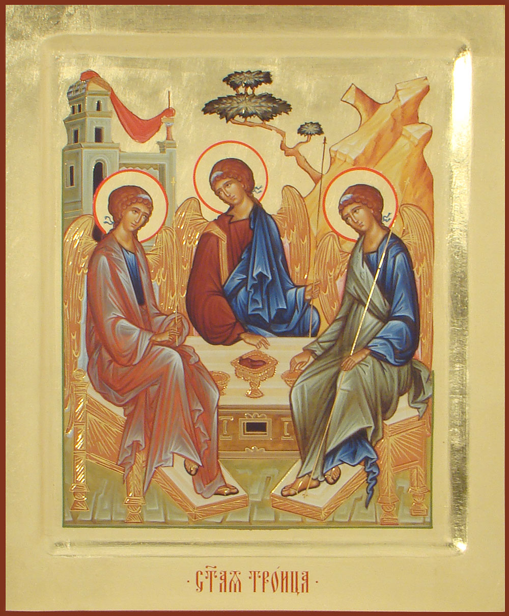
Что я знаю про иконы?

Slide 15

Сообщения «Подвиг их бессмертен»

Slide 16
Конкурсы
Каждый год участвуем в конкурсах
«Рождество Христово»
«Пасхальные сувениры»

Slide 17
Литература
1.Кураев А.В. Основы духовно нравственной культуры народов России. Основы религиозных культур и светской этики. Основы православной культуры. 4-5 классы. –М.: Просвещение,2012.-95с.
2. https://ru.wikipedia.org/wiki.
3. http://images.clipartlogo.com/

